Slide 1

使用教材

Slide 2
几点说明:
1. 使用教材--- CSU 陈明义编的书
2. 买习题册--- 新校区实验楼，班级购买
3. 个人实验预约 ：同上学期的实验平台
4. 期末考试---统考满分100，占总成绩60℅
5. 平时成绩---满分100，占总成绩40℅
平时成绩=平时1× 40℅+平时2× 40℅+平时3× 20℅

Slide 3
平时成绩1: 考勤值日，占平时40℅
1. 班长及学委100分，其他人90分
2. 只需擦黑板1次加10分，多擦也只加10分
3. 扣分---以下无区分，每次扣10分，直至0分
迟到、早退、旷课、请假（无正规假条）

Slide 4
平时成绩2: 课后作业，占平时40℅
按3次批改：第1次1、2、3章；第2次4、5、7章；第3次6、8、9章；
每次作业 计100分 -10分
总计分：满分100
（作业1+作业2+作业3 ）/ 3
整洁扣分

Slide 5
平时成绩3: 课堂测试，占平时20℅
内容：10次课堂测试，每次1题
时间：下课前测试，10分钟
计分：每次10分，满分100分

Slide 6
第1章 逻辑代数基础
学习要点
逻辑运算
逻辑代数的公式与定理
逻辑函数化简
逻辑函数的变换实现

Slide 7
1.1 数字电路概述
1.1.1 模拟信号与数字信号
模拟信号：在时间上和数值上连续的信号。
数字信号：在时间上和数值上不连续的（即离散的）信号。
u
u
t
t
模拟信号波形
数字信号波形
对模拟信号进行传输、处理的电子线路称为模拟电路。
对数字信号进行传输、处理的电子线路称为数字电路。

Slide 8
1.1.2 数字电路的的特点与分类
1、数字电路的特点
（1）工作信号是二进制的数字信号，在时间上和数值上是离散不连续的，反映在电路上就是低电平和高电平两种状态（即0和1两个逻辑值）。
（2）在数字电路中，主要的研究问题是电路的逻辑功能，即输入信号的状态和输出信号的状态之间的关系。
（3）对组成数字电路的元器件精度要求不高，只要在工作时能够可靠地区分0和1两种状态即可。

Slide 9
2、数字电路的分类
（1）按集成度分类：分为小规模（SSI，片内器件≤100）、中规模（MSI，片内器件≤1000）、大规模（LSI，片内器件≤10000）和超大规模（VLSI，片内器件>10000 ）数字集成电路。
（2）按所用器件制作工艺的不同：分为双极型（TTL型）和单极型（MOS型）两类。
（3）按照电路的结构和工作原理的不同：分为组合逻辑电路和时序逻辑电路两类。组合逻辑电路没有记忆功能，其输出只与当时的输入有关，与电路以前的状态无关。时序逻辑电路具有记忆功能，其输出不仅和当时的输入有关，而且与电路以前的状态有关。

Slide 10
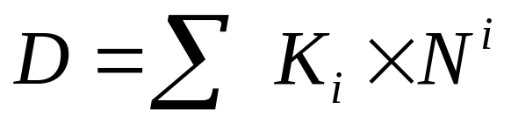
1. 2 数制与编码
1.2.1 数制
权展开式
权码
数码
1)、十进制：基数N=10，数码K={0,1,2,3,4,5,6,7,8,9}
2)、二进制：基数N=2,数码K={0,1}
3)、八进制：基数N=8,数码K={0,1,2,3,4,5,6,7}
4)、十六进制：基数N=16
数码K={0,1,2,3,4,5,6,7,8,9,10,11,12,13,14,15}
K={0,1,2,3,4,5,6,7,8,9,A,B,C,D,E,F}

Slide 11
数码为：0～9；基数是10。
运算规律：逢十进一，即：9＋1＝10。
1、十进制
５×１０^{３}＝５０００
10³、10²、10¹、10⁰称为十进制的权。各数位的权是10的幂。
6×１０^{２}＝ 6００
7×１０^{１}＝ 7０
十进制数表示为：各个数位上的数码与其对应的权的乘积之和，称权展开式。
8×１０^{０}＝ 8
＋
５ 6 7 8
＝５ 6 7 8
十进制数的权展开式：
即：(5678)₁₀＝5×10³ ＋6×10²＋7×10¹＋8×10⁰
又如：(143.75)₁₀＝ 1×10² ＋4×10¹＋3×10⁰＋7×10^{－1}＋5 ×10^{－2}

Slide 12
2、二进制
数码为：0、1；基数是2。
运算规律：逢二进一，即：1＋1＝10 = (10)₂
二进制数的权展开式：
如：(101.11)₂＝ 1×2² ＋0×2¹＋1×2⁰＋1×2^{－1}＋1 ×2^{－2}
各数位的权是２的幂
二进制数只有0和1两个数码，可以用电子元件来实现，且运算定理简单，相应的运算电路也容易实现。
运算定理
加法定理：0+0=0，0+1=1，1+0=1，1+1=10
乘法定理：0·0=0， 0·1=0 ，1·0=0，1·1=1

Slide 13
例： 0100+0110=0111
1000+1001= 1 0 1 0 0
0 1 0 0
＋) 0 1 1 0
1 0 0 0
＋) 1 0 0 1
1 0 1 0
1 0 0 0 1
－)
0 0 1 1
+)
0 0 1 1
0 1 1 1
1 0 1 0 0
补充第34页：数字电路中两数如何相减？

Slide 14
3、八进制
数码为：0～7；基数是8。
运算规律：逢八进一，即：7＋1＝10 = (10)₈
八进制数的权展开式：
如：(207.04)₈＝ 2×8² ＋0×8¹＋7×8⁰＋0×8^{－1}＋4 ×8^{－2}
各数位的权是8的幂
4、十六进制
数码为：0～9、A～F；基数是16。
运算规律：逢十六进一，即：F＋1＝10 = (10)₁₆
十六进制数的权展开式：
如：(D8.A)₁₆＝ 13×16¹ ＋8×16⁰＋10 ×16^{－1}＝(216.625)₁₀
各数位的权是16的幂

Slide 15
结论
① 一般地，N进制需要用到N个数码，基数是N；运算规律为逢N进一。
② 如果一个N进制数D包含ｎ位整数和ｍ位小数，即 (K_{n-1} K_{n-2} … K₁ K_{0 ·} K_{－1} K_{－2} … K_{－m})_{N}
则该数的权展开式为：
D＝ K_{n-1}×N^{n-1} ＋ K_{n-2} ×N^{n-2} ＋ … ＋K₁×N¹＋ K₀ ×N⁰＋K_{－1} ×N⁻¹＋K_{－2} ×N⁻²＋… ＋K_{－m}×N^{-m}

Slide 16
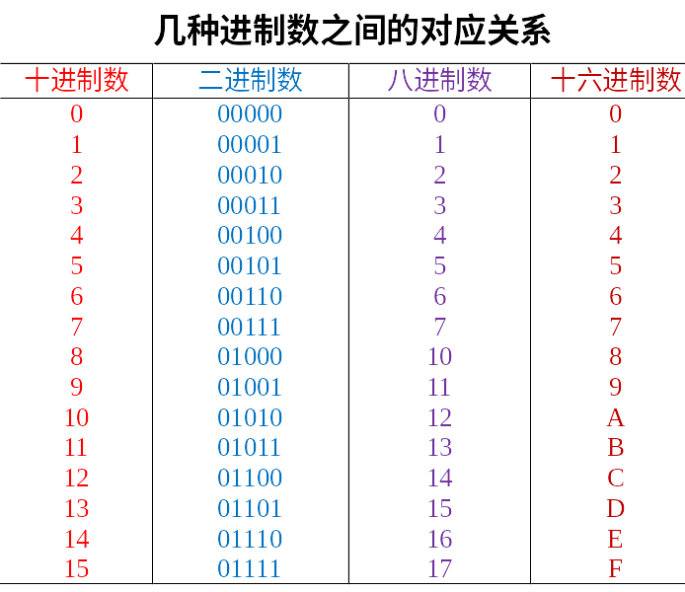

Slide 17
1.2.2 数制转换
将N进制数→ 转换为M进制数。
1、二进制数与八进制数的相互转换
（1）二进制数转换为八进制数： 将二进制数由小数点开始，整数部分向左，小数部分向右，每3位分成一组，不够3位补零，则每组二进制数便是一位八进制数。
0 0
1 1 0 1 0 1 0 . 0 1
0
＝ (152.2)₈
（2）八进制数转换为二进制数：将每位八进制数用3位二进制数表示。
(374.26)₈
= 011 111 100 . 010 110

Slide 18
2、二进制数与十六进制数的相互转换
二进制数与十六进制数的相互转换，按照每4位二进制数对应于一位十六进制数进行转换。
0 0 0
1 1 1 0 1 0 1 0 0 . 0 1 1
0
＝ (1D4.6)₁₆
(AF4.76)₁₆
= 1010 1111 0100 . 0111 0110
3、十进制数转换为二进制数
    采用的方法 — 基数连除、连乘法
    原理：将整数部分和小数部分分别进行转换。
    整数部分采用基数连除法，小数部分
    采用基数连乘法。转换后再合并。

Slide 19
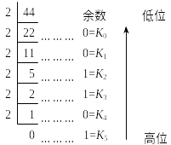
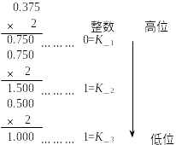
整数部分采用基数连除法，先得到的余数为低位，后得到的余数为高位。
小数部分采用基数连乘法，先得到的整数为高位，后得到的整数为低位。
所以：(44.375)₁₀＝(101100.011)₂
采用基数连除、连乘法，可将十进制数转换为任意的N进制数。

Slide 20
例：八进制： 2 5 7 ⋅ 0 5 5 4
二进制：010 101 111 ⋅ 000 101 101 100
十六进制： A F ⋅ 1 6 C
因此，(257.0554)₈
=(10101111.0001011011)₂
=(AF.16C)₁₆

Slide 21
1.2.3 编码
编码：用于数字系统识别数码、符号、字母等。
用一定位数的二进制数来表示数码、字母、符号等信息称为编码。
而这些一定位数的二进制数称为代码。
二-十进制代码：用4位二进制数b₃b₂b₁b₀来表示十进制数中的 0 ~ 9 十个数码。简称BCD码。
用四位自然二进制码中的前十个码字来表示十进制数码，因各位的权值依次为8、4、2、1，故称8421 BCD码。
2421码的权值依次为2、4、2、1；余3码由8421码加0011得到；格雷码是一种循环码，其特点是任何相邻的两个码字，仅有一位代码不同，其它位相同。

Slide 22
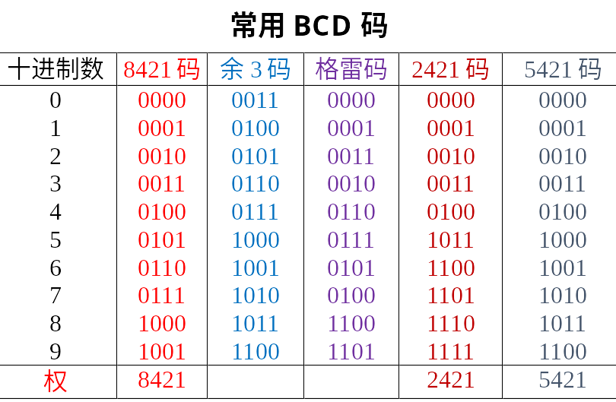

Slide 23
8421 BCD码
简称8421码。按4位二进制数的自然顺序，取前十个数依次表示十进制的0～9，后6个数不允许出现，若出现则认为是非法的或错误的。
8421码是一种有权码，每位有固定的权，从高到低依次为8, 4, 2, 1，如 :
8421码 0111 = 0×8+1×4+1×2+1×1 = 7

Slide 24
8421码的特点：
1）与四位二进制数的表示完全一样
2）1010—1111为冗余码
3）8421码与十进制的转换关系为直接转换关系
例:（0001 0011.0110 0100)_{8421BCD}=(13.64)₁₀
4) 运算时按逢10进1的原则,并且要进行调整
调整原则: 有进位或出现冗余码时,
加法+6调整;
减法 -6调整.

Slide 25
本节小结
利用权展开式可将任意进制数转换为十进制数。将十进制数转换为其它进制数时，整数连除、小数连乘。利用1位八进制数由3位二进制数构成，1位十六进制数由4位二进制数构成，可以实现二进制数与八进制数以及二进制数与十六进制数之间的相互转换。
二进制代码可以表示数值、符号及文字，使信息交换灵活方便。BCD码是用4位二进制代码代表1位十进制数的编码，有多种BCD码形式，最常用的是8421 BCD码。

Slide 26
§ 1.3 逻辑变量与逻辑代数
逻辑: 事物的因果关系，即条件和结果的关系，可用逻辑运算（逻辑代数）来描述。
逻辑代数：按逻辑关系进行运算的代数，是分析和设计数字电路的数学工具。
在逻辑代数中，有与、或、非三种基本逻辑运算，及与非、或非、与或非、异或等复合逻辑运算。
AND, OR, INVERT, NAND, NOR, AND-OR-INVERT, XOR, XNOR
在逻辑代数中，事物的两种对立的状态可以抽象表示为 0 和 1 。0 和 1 称为逻辑常量，并不表示数量的大小，称为逻辑0状态和逻辑1状态。
逻辑变量：逻辑代数中的变量，用大写字母表示。逻辑变量的取值只有两种，即逻辑0和逻辑1.

Slide 27

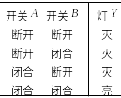
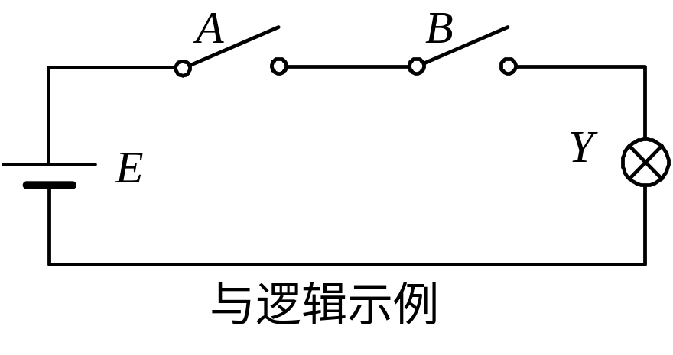
1、与逻辑（与运算）
与逻辑的定义：仅当决定事件（Y）发生的所有条件（A，B，C，…）均满足时，事件（Y）才能发生。表达式为：
功能表

Slide 28
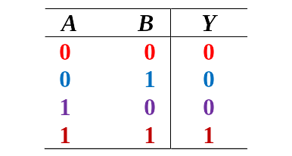
两个开关必须同时接通，灯才亮。逻辑表达式为：
Ｙ＝ＡＢ
数学抽象：
开关接通记作逻辑1，
开关断开记作逻辑0；
灯亮记作逻辑1，
灯灭记作逻辑0。
可作表来描述逻辑关系：
真值表
真值表：
将所有可能的输入条件组合及其对应输出结果按序列出的表格

Slide 29
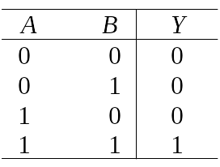
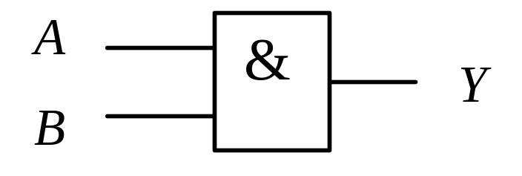
与逻辑表示方式
真值表
逻辑表达式为
Ｙ＝ＡＢ
实现与逻辑的电路称为与门。与门的逻辑符号：
逻辑符号
思考：3个输入的与逻辑关系，其表示方式？

Slide 30

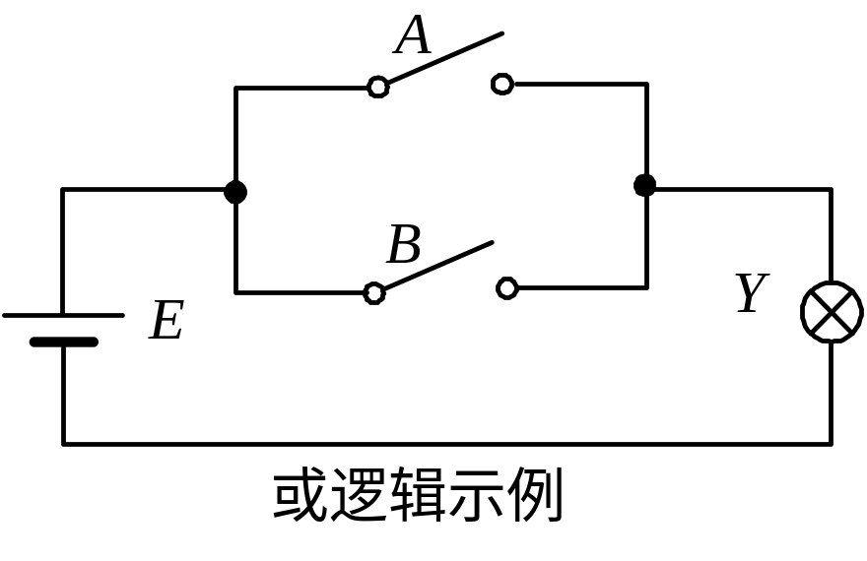
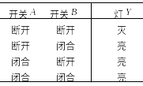
2、或逻辑（或运算）
或逻辑的定义：当决定事件（Y）发生的各种条件（A，B，C，…)中，只要有一个或多个条件具备，事件（Y）就发生。表达式为：
功能表

Slide 31
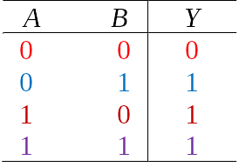
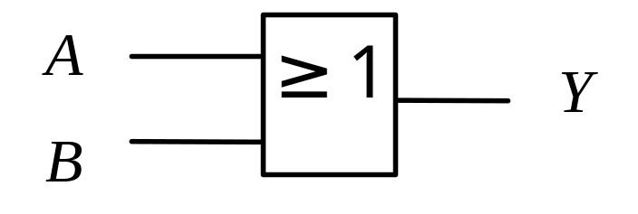
两个开关只要有一个接通，灯就会亮。逻辑表达式为：
Y=A+B
数学抽象：
开关接通记作逻辑1，
开关断开记作逻辑0；
灯亮记作逻辑1，
灯灭记作逻辑0。
列表描述逻辑关系：
真值表
实现或逻辑的电路称为或门。或门的逻辑符号：
逻辑符号

Slide 32
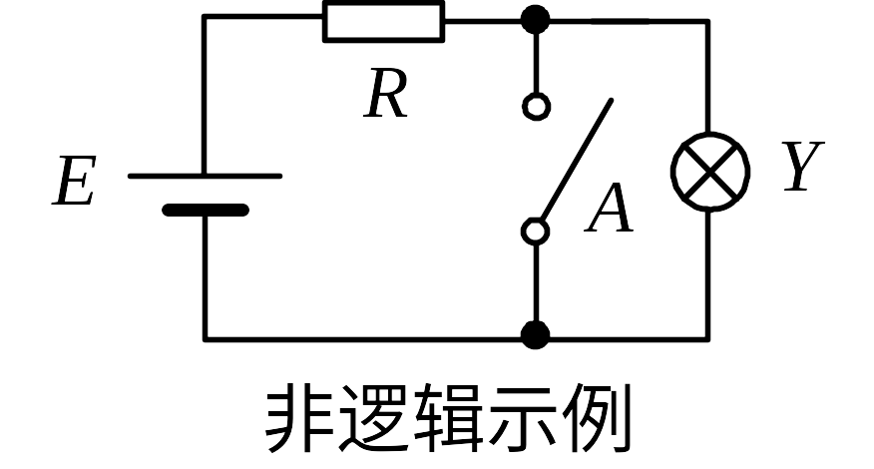

3、非逻辑（非运算）
非逻辑指的是逻辑的否定。当决定事件（Y）发生的条件（A）满足时，事件不发生；条件不满足，事件反而发生。表达式为：
Ｙ＝Ａ
功能表

Slide 33
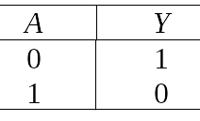

逻辑表达式为：
Ｙ＝Ａ
数学抽象：
开关接通记作逻辑1，
开关断开记作逻辑0；
灯亮记作逻辑1，
灯灭记作逻辑0。
列表描述逻辑关系：
真值表
逻辑符号
实现非逻辑的电路称为非门。非门的逻辑符号：

Slide 34
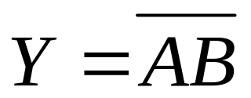
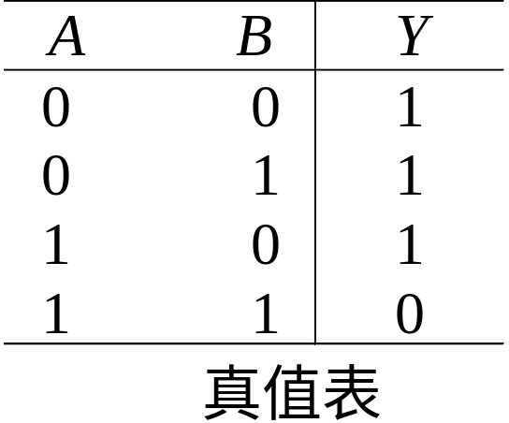
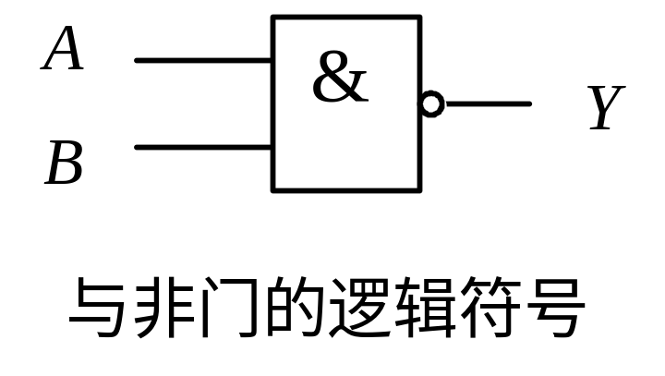
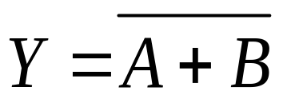

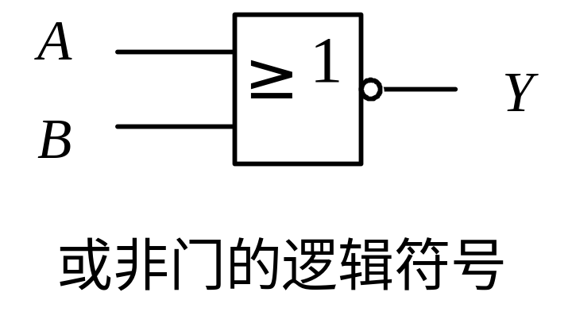
4、复合逻辑运算
（1）与非运算：逻辑表达式为：
（2）或非运算：逻辑表达式为：

Slide 35
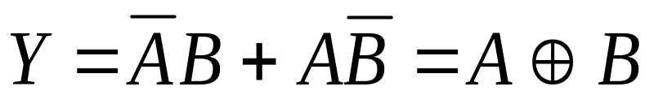
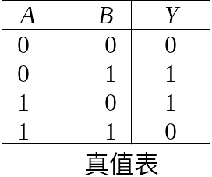
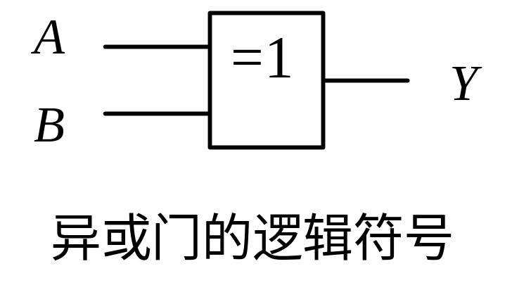
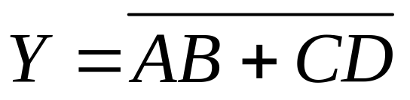


（3）异或运算：逻辑表达式为：
同或？
（4） 与或非运算：逻辑表达式为：

Slide 36

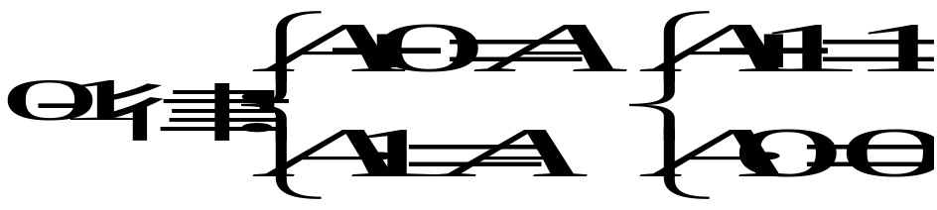

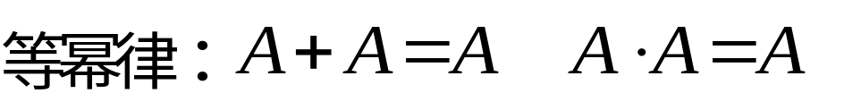
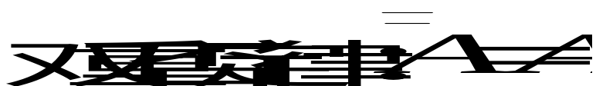
§ 1.4 逻辑代数的公式和定理
（1）常量之间的关系
（2）基本公式
分别令A=0及A=1代入这些公式，即可证明它们的正确性。

Slide 37
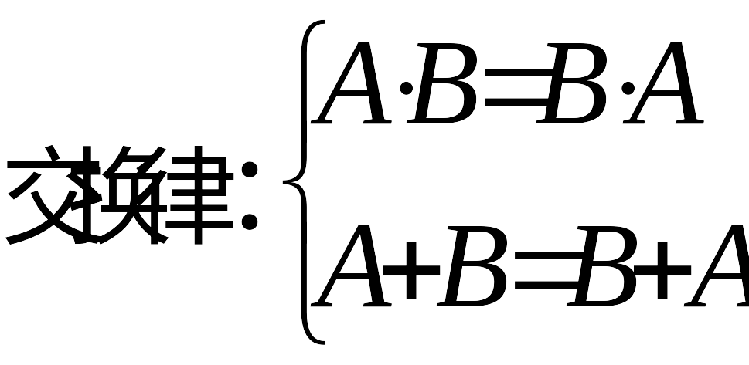
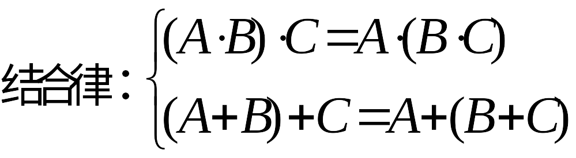




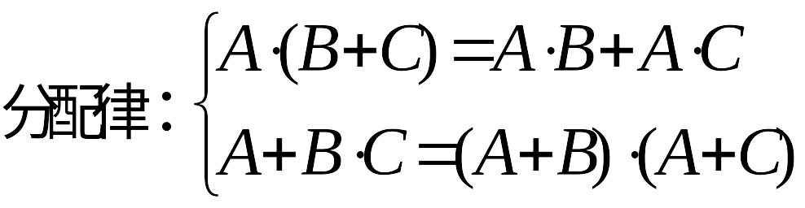

利用真值表很容易证明这些公式的正确性。如：反演律
A
B
0
0
1
1
1
1
0
1
1
0
1
1
1
0
0
1
1
1
1
1
0
0
0
0
更多变量？

Slide 38
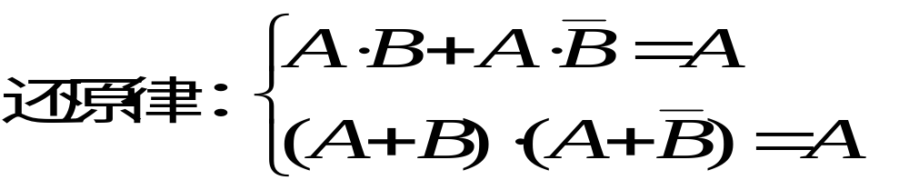
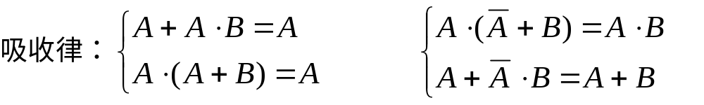
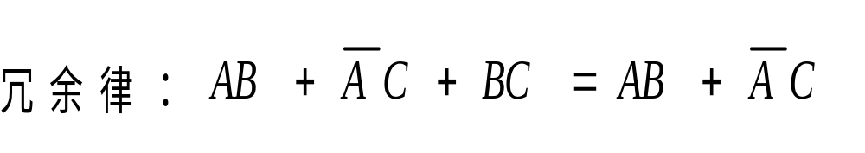
（3）常用公式

Slide 39
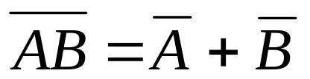
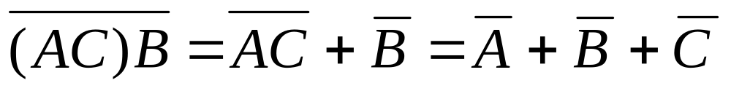
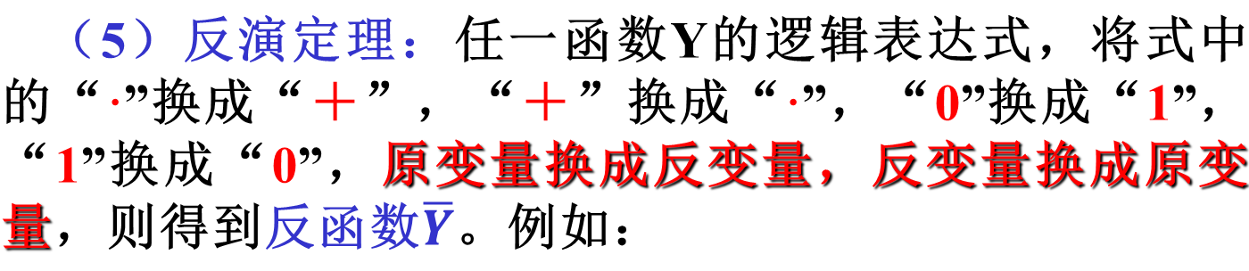
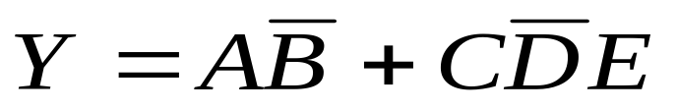
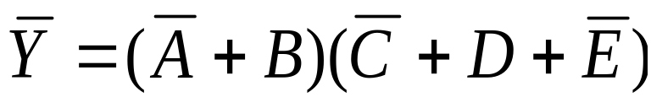
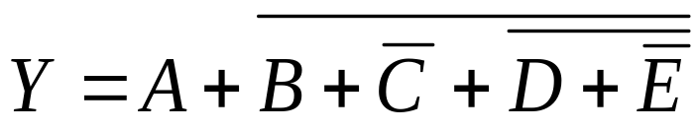
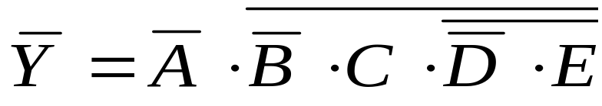
（4）代入定理：含有变量A的等式，将所有A的位置用同一个逻辑式代替，等式仍成立。
例：已知 ，，，用逻辑式AC代替A，有：

Slide 40
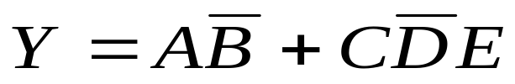
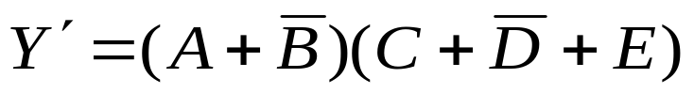
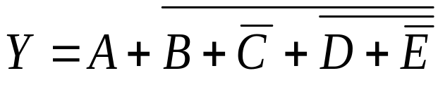
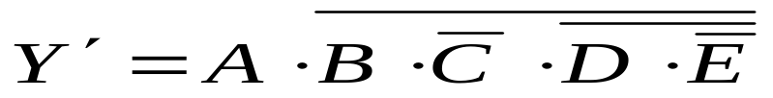


（6）对偶定理：任一函数Y的逻辑表达式，将式中的“·”换成“＋”，“＋”换成“·”，“0”换成“1”，“1”换成“0”，但变量保持不变，则可得函数Y的对偶函数Y＇。例如：
对偶定理的意义：如果两个函数相等，则它们的对偶函数也相等。例如：
注意：运用反演定理和对偶定理时，逻辑运算的优先顺序为：括号→与运算→或运算→非运算。

Slide 41
本节小结
① 逻辑代数是分析和设计数字电路的重要工具。
② 与、或、非是3种基本逻辑关系，也是3种基本逻辑运算。与非、或非、与或非、异或则是由与、或、非3种基本逻辑运算复合而成的常用逻辑运算。
③ 逻辑代数的公式和定理是推演、变换及化简逻辑函数的依据。

Slide 42
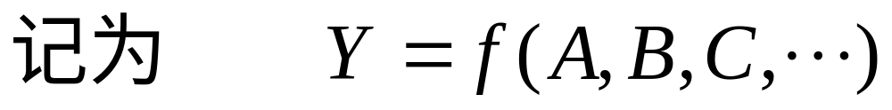
§ 1.5 逻辑函数的表示方式
逻辑函数：如果对应于输入逻辑变量A、B、C、…的每一组确定值，输出逻辑变量Y就有唯一确定的值，则称Y是A、B、C、…的逻辑函数。
输入逻辑变量
输出逻辑变量
A
逻辑网络
Y
B
C

Slide 43
1.5.1 逻辑函数的表示方法
1、真值表
真值表：由变量的所有可能取值组合及其对应的函数值所构成的表格。
真值表列写方法：每个输入变量均有0、1两种取值，n个变量共有2^{i}种不同的取值，将2^{i}种取值按顺序排列起来（一般按二进制递增规律），同时在相应位置上填入函数的值，便可得到逻辑函数的真值表。
例如：当A=B=1、或B=C=1时，函数Y=1；否则Y=0。

Slide 44
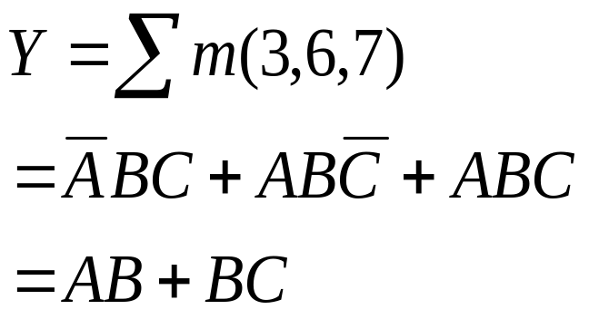
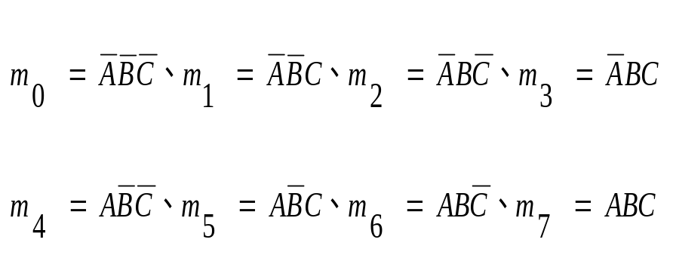
2、逻辑表达式
最小项：某乘积项包含了函数的全部变量，变量都以原变量或反变量的形式出现，且仅出现一次，则这个乘积项称为该函数的一个最小项。
逻辑表达式：由逻辑变量和与、或、非3种运算符构成的式子。
标准与或表达式的列写方法：将真值表中函数值为1的最小项相或即可得到，也称最小项表达式。
最小项的编号：通常用符号m_{i}来表示最小项。
下标i的确定：前真值表中
3个变量A、B、C的8个最小项可以分别表示为：

Slide 45
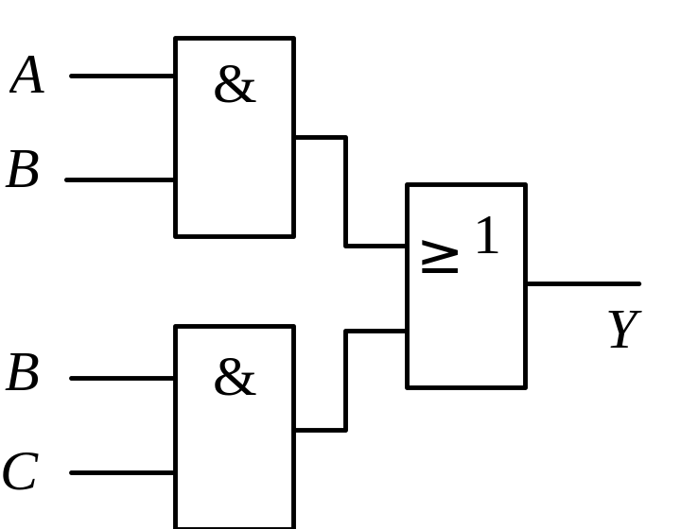
3、逻辑图
4、波形图
波形图：由输入变量的所有取值组合、其对应的输出函数，高、低电平值构成的图形。
逻辑图：是由表示逻辑运算的逻辑符号所构成的图形。
ＡＢ
０ ０ ０ ０
０ ０ １ ０
０ １ ０ ０
０ １ １ １
１ ０ ０ ０
１ ０ １ ０
１ １ ０ １
１ １ １ １
０ ０ ０ ０
Ａ
Ｂ
Ｃ
ＢＣ
Ｙ
Ｙ＝ＡＢ＋ＢＣ
Ｙ＝ＡＢ＋ＢＣ

Slide 46

5、卡诺图
将真值表中的最小项排列成矩阵形式，并且使矩阵的横方向和纵方向的输入变量的取值按照格雷码的顺序排列，这样构成的图形就是卡诺图。
卡诺图：由表示变量的所有可能取值组合的小方格所构成的图形。
卡诺图的填写方法：使函数值为1的变量取值组合所对应的小方格内填入1，其余的方格内填入0，便得到该函数的卡诺图。
卡诺图的特点：任意两个相邻的最小项在图中也是相邻的。（相邻项是指两个最小项只有一个因子互为反变量，其余因子均相同） 。
Ｙ＝ＡＢ＋ＢＣ

Slide 47
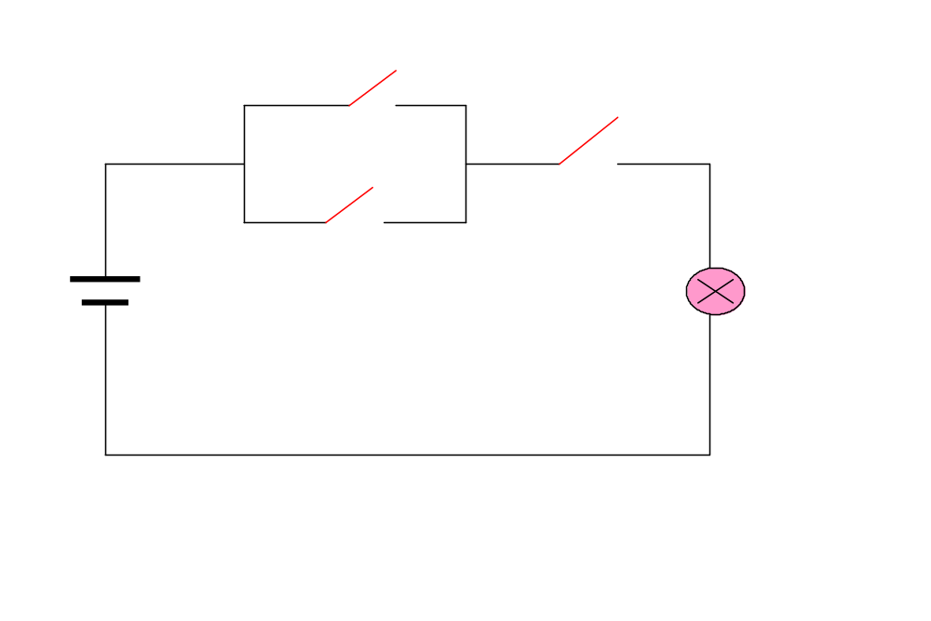
例：如图所示是一举重裁判电路，试用逻辑函数描述逻辑功能。
A为主裁判，B、C为副裁判，Y为合格指示灯，只有主裁判和至少一名付裁判认为合格，试举才算成功，指示灯才亮。
B
A
C
Y
A、B、C： 1 ——认为合格，开关闭合
0 ——不合格，开关断开
Y ：1——试举成功，指示灯亮
0——试举不成功，指示灯灭
Y=F（A，B，C）

Slide 48
1、逻辑真值表：
输入逻辑变量所有可能的取值的组合及其对应的输出函数值所构成的表格
A | B | C | Y
0 0 0
0
0 0 1
0
0 1 0
0
0 1 1
0
1 0 0
0
A、B、C：1 —认为合格，开关闭合
0 —不合格，开关断开
Y: 1—试举成功，指示灯亮
0—试举不成功，指示灯灭
1 0 1
1
1 1 0
1
1 1 1
1

Slide 49

2、逻辑函数式：
由与、或、非三种运算符所构成的逻辑表达式
3、逻辑图：由各种门所构成的电路图
A
&
≥1
Y
B
C
练习：三个异地开关控制一个灯，表、式、图？

Slide 50

1.5.2 逻辑函数表示方法之间的转换
1)已知逻辑函数式求真值表：
把输入逻辑变量所有可能的取值的组合代入对应函数式算出其函数值
A | B | C | Y
0 0 0
0
0 0 1
1
0 1 0
1
0 1 1
0
1 0 0
1
例：
1 0 1
1
1 1 0
1
1 1 1
1

Slide 51





2）已知真值表写逻辑函数式
A | B | C | Y
0 | 0 | 0 | 0
0 | 0 | 1 | 1
0 | 1 | 0 | 1
0 | 1 | 1 | 0
1 | 0 | 0 | 0
1 | 0 | 1 | 1
1 | 1 | 0 | 0
1 | 1 | 1 | 1
使输出值为1的最小项与或式

Slide 52

3）已知逻辑函数式画逻辑图
A
&
B
C
&
≥1
1
Y
1
&
先与后或

Slide 53





4）已知逻辑图写逻辑函数式
A
≥1
B
≥1
1
Y
≥1
1

Slide 54

1.5.3 逻辑表达式的标准形式
（1）最小项：乘积项包含函数的全部变量，每个变量以原变量或反变量的形式出现，且仅出现一次。
通常用符号m_{i}来表示最小项。下标i的确定：最小项中变量按顺排列，原变量记为1，反变量记为0，可得一个二进制数，其对应的十进制数，就是这个最小项的下标i。
例：3个变量A、B、C的8个最小项为：

Slide 55

（2）最小项的性质：
ABC
ABC
① 任意一个最小项，只有一组变量取值使其值为1。② 任意两个不同的最小项的乘积必为0。
③ 全部最小项的和必为1。

Slide 56

（3）最小项表达式
任何一个逻辑函数都可以表示成唯一的一组最小项之和，称为标准与或表达式，也称最小项表达式
非最小项的与或表达式，可利用A＋A＝1 和A(B+C)＝AB＋BC来配项展开成最小项表达式。

Slide 57

对于真值表，将函数值为1的那些最小项相或，便是函数的最小项表达式；将函数值为0的那些最小项相或，便可得到反函数的最小项表达式。
m₁＝ABC
m₁＝ABC
m₃＝ABC
m₅＝ABC

Slide 58



（4）最大项：在n变量逻辑函数中，若M为包含n个变量之和，而且这n个变量均以原变量或反变量的形式在M中出现一次，则称M为该组变量的最大项
3个变量A、B、C的8个最大项为：

Slide 59



① 在输入变量的任何取值下,有且仅有一个最大项的值为0
② 全体最大项之积为0
③ 任意两个最大项的之和为1
④ 相邻两个最大项之乘积等于各相同变量之和
(5) 最大项表达式（标准或与表达式）：
函数可以用唯一最大项之积的形式表示

Slide 60
本节小结
①逻辑函数可用真值表、逻辑表达式、卡诺图、逻辑图和波形图5种方式表示，它们各具特点，可互相转换。
②在使用时应充分利用每一种表示方式的优点。由于由真值表到逻辑图和由逻辑图到真值表的转换，直接涉及到数字电路的分析和设计问题，因此显得更为重要。

Slide 61

§ 1.6 逻辑函数的化简
逻辑函数化简的意义：逻辑表达式越简单，实现它的电路越简洁，且工作越稳定可靠。
最简与或表达式
乘积项最少、并且每个乘积项中的变量也最少的与或表达式。
公式法或卡洛图法：最简与或表达式

Slide 62


1.6.1 公式化简法
运用逻辑代数的基本公式、定理来化简逻辑函数。
1、并项法
利用公式Ａ＋Ａ＝1，将两项合并为一项，并消去一个变量。
运用分配律
若两个乘积项中分别包含同一个因子的原变量和反变量，而其他因子都相同时，则这两项可以合并成一项，并消去互为反变量的因子。
运用分配律
运用摩根定律

Slide 63


2、吸收法
（１）利用公式Ａ＋ＡＢ＝Ａ，消去多余的项。
如果乘积项1是另一个乘积项2的因子，则乘积项2是多余的。
（２）利用公式Ａ＋ＡＢ＝Ａ+Ｂ，消去多余的变量。
如果一个乘积项的反是另一个乘积项的因子，则这个因子是多余的。

Slide 64


３、配项法
（１）利用公式Ａ＝Ａ（Ｂ＋Ｂ），为某一项配上其所缺的变量，以便用其它方法进行化简。
（２）利用公式Ａ＋Ａ＝Ａ，为某项配上其所能合并的项。

Slide 65


４、消去冗余项法
利用冗余律ＡＢ＋ＡＣ＋ＢＣ＝ＡＢ＋ＡＣ，将冗余项ＢＣ消去。

Slide 66

1.6.2 卡诺图化简
方格中标记的m_{i}是此格输入变量取值条件下对应的最小项，实际上要填的是此条件下函数的结果值!!!
1、卡诺图的构成
将真值表中的最小项排成矩阵形式，并且使矩阵的横方向和纵方向的逻辑变量取值按照格雷码的顺序排列。
每个最小项有2个最小项与它相邻
每个最小项有3个最小项与它相邻
卡诺图的特点是任意两个相邻的最小项在图中也是相邻的。（相邻项是指两个最小项只有一个因子互为反变量，其余因子均相同，又称为逻辑相邻项）。

Slide 67



每个最小项有4个最小项与它相邻
最左列与最右列的相应最小项也是相邻的
最上面与最下面的相应最小项也是相邻的
★ 两个相邻最小项可以合并消去一个变量
卡洛图化简的实质：合并相邻最小项(函数包含的）

Slide 68


2、卡诺图表示→逻辑函数
（1）给出真值表或者最小项表达式：逻辑函数为1的最小项相对应的方格内填入1，其余的方格内填入0。
m₄
m₁
m₃
m₁₁
m₆
m₇
m₁₄
m₁₅

Slide 69




（2）给出逻辑表达式：先将函数变换为最小项形式，然后表达式每一个最小项相对应的方格内填入1，其余的方格内填入0。
变换为→ (与或）→最小项表达式
说明：如果求得了函数Ｙ的反函数Ｙ，则对Ｙ中所包含的各个最小项，在卡诺图相应方格内填入0，其余方格内填入1。

Slide 70










3、卡诺图的性质
（1）任何两个（2¹个）标1的相邻最小项，可以合并为一项，并消去一个变量（消去互为反变量的因子，保留公因子）。

Slide 71





（2）任何4个（2²个）标1的相邻最小项，可以合并为一项，并消去2个变量。

Slide 72


ＡＤ
ＢＤ
★学会观察找公共因子！
ＢＤ
ＢＤ

Slide 73



（3）任何8个（2³个）标1的相邻最小项，可以合并为一项，并消去3个变量。
卡诺图化简的基本原理：相邻2^{n}个最小项合并，消去个n变量。包含的最小项数目越多（圈越大），消去的变量也就越多，从而所得到的逻辑表达式就越简单。
Ｄ
Ｂ

Slide 74


4、图形法化简的基本步骤
逻辑表达式或真值表
1
1
卡诺图

Slide 75


①圈越大越好，圈方格数目必须为 个。②同一个方格可同时画在几个圈内，但每个圈都要有新的方格。③不能漏掉任何一个标１的方格。
2
ＡＣＤ
2
ＣＤ
ＢＤ
冗余项
将代表每个圈的乘积项相加
3
合并最小项
3
最简与或表达式

Slide 76

两点说明：
① 在有些情况下，最小项的圈法不只一种，得到的各个乘积项组成的与或表达式各不相同，哪个是最简的，要经过比较、检查才能确定。
ＡＣＤ＋ＢＣＤ＋ＡＢＣ＋ＡＤ
ＢＣＤ＋ＡＢＣ＋ＡＤ
不是最简
最简

Slide 77

② 在有些情况下，不同圈法得到的与或表达式都是最简形式。即一个函数的最简与或表达式不是唯一的。
ＡＣ＋ＡＢＤ＋ＡＢＣ＋ＢＣＤ
ＡＣ＋ＡＢＤ＋ＡＢＣ＋ＡＢＤ

Slide 78
（5） 含随意项的逻辑函数的化简
1、含随意项的逻辑函数
随意项：函数可以随意取值（可为0，也可为1）、或不会出现的变量取值所对应的最小项称为随意项，也称约束项或无关项。
例如：判断一位十进制数是否为偶数。
A B C D
Y
A B C D
Y
说 明
0 0 0 0
1
1 0 0 0
1
0 0 0 1
0
1 0 0 1
0
0 0 1 0
1
1 0 1 0
×
不会出现
0 0 1 1
0
1 0 1 1
×
不会出现
0 1 0 0
1
1 1 0 0
×
不会出现
0 1 0 1
0
1 1 0 1
×
不会出现
0 1 1 0
1
1 1 1 0
×
不会出现
0 1 1 1
0
1 1 1 1
×
不会出现

Slide 79


输入变量A，B，C，D取值为0000～1001时，逻辑函数Y有确定的值，根据题意，偶数时为1，奇数时为0。
A，B，C，D取值为1010 ～1111的情况不会出现或不允许出现，对应的最小项属于随意项。用符号 “×”或“d”表示。
随意项之和构成的逻辑表达式叫做 随意条件或约束条件，用一个值恒为 0 的条件等式表示。

Slide 80


含有随意条件的逻辑函数可以表示成如下形式：
2、含随意项的逻辑函数的化简
在化简过程中，利用随意项可得更简的逻辑表达式。随意项的取值可视具体情况取0或取1。具体地讲，如果随意项对化简有利，则取1；如果随意项对化简不利，则取0。
不利用随意项的化简结果为：
利用随意项的化简结果为：

Slide 81


3、变量互相排斥的逻辑函数的化简
在一组变量中，如果只要有一个变量取值为1，则其它变量必须取0，则称互相排斥的变量。这种逻辑函数也是含有随意项的逻辑函数。

Slide 82
§ 1.7 逻辑函数的变换与实现
逻辑函数表达式可以有：与或式、或与式、与非式、或非式、与或非式等表示形式。
一种形式的函数表达式对应于一种逻辑电路。逻辑函数表达式的各种表示形式不同，但逻辑功能是相同的。
1、最简与或表达式
乘积项最少、且乘积项中的变量也最少的与或表达式。
公式法或卡洛图法化简

Slide 83




2、最简与非表达式
非号最少、并且每个非号下面乘积项中的变量也最少。
②用摩根定律去拆下面的非号
①在最简与或式的基础上两次取反
3、最简或与表达式
括号最少、并且每个括号内相或的变量也最少。
卡洛图中圈0化简
①求出反函数的最简与或式
②利用反演定理写出函数的最简或与式

Slide 84

4、最简或非表达式
非号最少、并且每个非号下面相或的变量也最少。
①求最简或与式
③用摩根定律去拆下面的非号
②两次取反
５、最简与或非表达式
非号下面相加的乘积项最少、并且乘积项中变量也最少。
②用摩根定律去拆下面的非号
①求最简或非表达式

Slide 85

例：用与非门实现逻辑函数
CD 00 01 11 10
AB
00
01
11
10
0
0
0
0
0
0
0
0
1
1
1
1
0
1
1
1
Y=AB+AC+AD

Slide 86


Y=AB+AC+AD
A
&
芯片：74LS00
B
C
&
&
Y
D
&

Slide 87

例：用或非门实现逻辑函数
CD 00 01 11 10
AB
00
01
11
10
0
0
0
0
×
×
1
1
0
1
1
1
0
1
1
1

Slide 88




=（A+B）C+D）
A
≥1
≥1
B
Y
C
≥1
D
芯片：74LS02

Slide 89
例：用与或非门实现逻辑函数
CD 00 01 11 10
AB
00
01
11
10
0
0
0
0
×
×
1
1
0
1
1
1
0
1
1
1
Y=AD+AC+BC

Slide 90



Y=AD+AC+BC
A
&
≥1
&
≥1
D
C
1
Y
Y
B
练习：输入BCD码十进制数，输出判定？？？
真值表、逻辑式、化简、与非门实现

Slide 91
本节小结
逻辑函数的化简有公式法和图形法等。
①公式法：利用逻辑代数的公式、定理对复杂逻辑函数化简，这种方法需要技巧。
②图形法：利用卡诺图来化简，简单直观，容易掌握，但变量太多时卡诺图太复杂。
③逻辑函数有：与或式、或与式、与非式、或非式、与或非式等最简形式，可用相应的逻辑门实现其功能。

